Slide 1

第六章 虚拟化-容器技术
云计算技术
第八次课：2025年04月07日

Slide 2
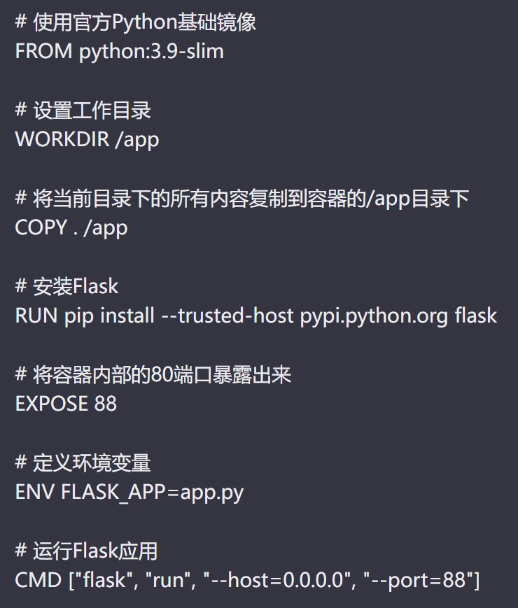
6.5 容器技术
6.5.2 Docker
Dockerfile 命令
FROM：
指定基础镜像。
注意事项：应该尽可能选择轻量级的基础镜像，并确保基础镜像的可靠性和安全性；一般只能指定一次基础镜像
FROM ubuntu
RUN apt-get update && apt-get install -y apache2
COPY ./index.html /var/www/html/
EXPOSE 80
CMD ["/usr/sbin/apache2ctl", "-D", "FOREGROUND"]

Slide 3
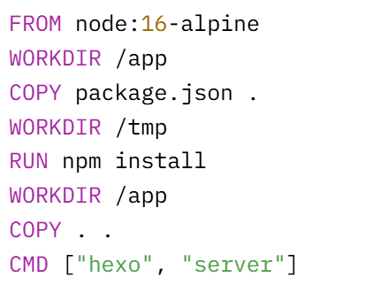
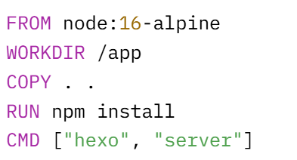
6.5 容器技术
6.5.2 Docker
Dockerfile 命令
WORKDIR：
设置工作目录，例如：WORKDIR /app
注意事项：确保使用绝对路径，并避免在一个 Dockerfile 中频繁地更改工作目录。
频繁切换工作目录

Slide 4
6.5 容器技术
6.5.2 Docker
Dockerfile 命令
COPY 和 ADD：
将本地的文件或者文件夹复制到容器指定的路径中。
注意事项：
COPY 只能复制本地文件或目录到容器中，而 ADD 还支持从远程 URL 下载内容并复制文件到容器的文件系统，还可以压缩包解压后复制到指定位置。
使用ADD构建的镜像比COPY体积要大，尽量使用 COPY，除非需要自动解压缩或远程文件复制功能。
总结区别：
COPY：简单复制，仅限本地文件/目录。
ADD：支持本地复制 + 远程URL下载 + 自动解压缩。

Slide 5
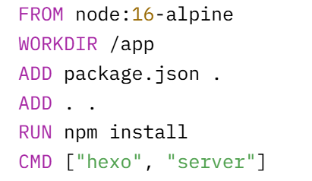
6.5 容器技术
6.5.2 Docker
Dockerfile 命令
COPY 和 ADD：
存在什么问题？？？

Slide 6
6.5 容器技术
6.5.2 Docker
Dockerfile 命令
EXPOSE：
声明容器运行时监听的端口。
注意事项：EXPOSE 命令仅用于声明端口，实际上并不会启动监听。运行时需通过 -p 或 -P 参数来映射端口。例如：docker run -d -p 80:80 nginx-web
FROM nginx:alpine
COPY index.html /usr/share/nginx/html/
EXPOSE 8080
CMD ["nginx", "-g", "daemon off;"]

Slide 7
6.5 容器技术
6.5.2 Docker
Dockerfile 命令
VOLUME：
说明：声明容器内的挂载点。
注意事项：VOLUME 命令创建一个具有指定名称的卷，并且通常用于持久化容器内的数据。
FROM nginx:alpine
COPY index.html /usr/share/nginx/html/
EXPOSE 80
VOLUME /var/log/nginx
CMD ["nginx", "-g", "daemon off;"]

Slide 8
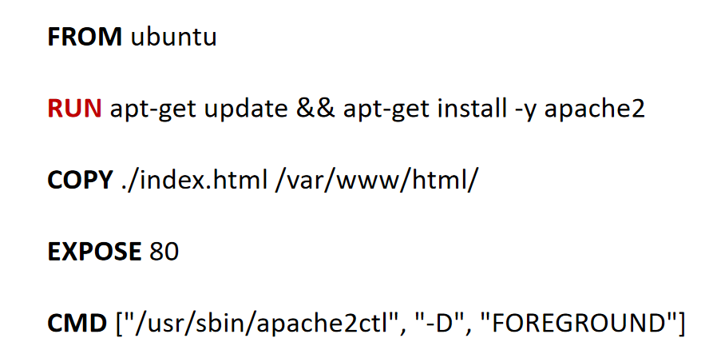
6.5 容器技术
6.5.2 Docker
Dockerfile 命令
RUN：
在创建镜像时执行命令，用于安装软件包、运行脚本等操作，先于CMD、ENTRYPOINT，只在创建镜像时执行一次。
注意事项：尽量将多个命令合并为单个 RUN 指令，使用 && 运算符来将多个命令连接在一起，避免创建不必要的镜像层。

Slide 9
6.5 容器技术
6.5.2 Docker
Dockerfile 命令
CMD 和 ENTRYPOINT：
定义了容器启动后执行的命令或程序。
CMD 用于指定默认的命令和参数，Dockerfile只允许使用一次CMD命令；如果使用多个，只有最后一个生效；一般作为文件中最后一个命令。Docker run命令可以覆盖CMD指定的默认命令
例如： FROM ubuntu
CMD [“echo”, “Hello Ubuntu”]
运行镜像：docker run testcmd echo “Hello Docker!” ？？？？
ENTRYPOINT 用于指定容器启动时执行的可执行文件。docker run 时把容器名之后的所有内容当成参数传递给其指定的命令（不会对命令覆盖）
例如： FROM ubuntu
ENTRYPOINT [“echo”]
运行镜像：docker run testent “Hello Docker” ？？？？

Slide 10
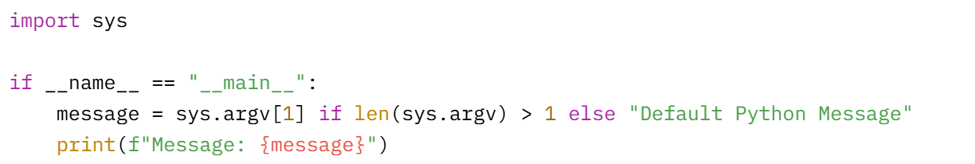
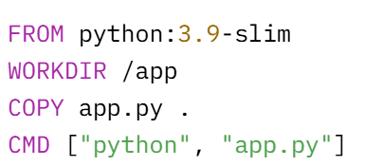
6.5 容器技术
6.5.2 Docker
Dockerfile 命令
CMD 和 ENTRYPOINT：
1. docker run python-cmd
运行结果：？？？
2. docker run python-cmd python app.py "Hello Python!"
运行结果：？？？

Slide 11
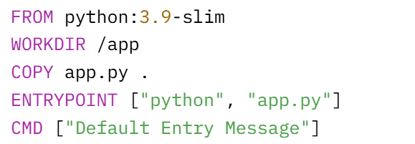
6.5 容器技术
6.5.2 Docker
Dockerfile 命令
CMD 和 ENTRYPOINT：
3. docker run python-entrypoint 4. docker run python-entrypoint "Hello Entrypoint!"
运行结果：？？？ 运行结果：？？？

Slide 12
6.5 容器技术
6.5.2 Docker
Dockerfile 命令
CMD 和 ENTRYPOINT：
5. docker run python-entrypoint echo "New Command"
运行结果：？？？

Slide 13
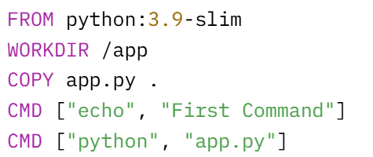
6.5 容器技术
6.5.2 Docker
Dockerfile 命令
CMD 和 ENTRYPOINT：
6. docker run test
运行结果：？？？

Slide 14
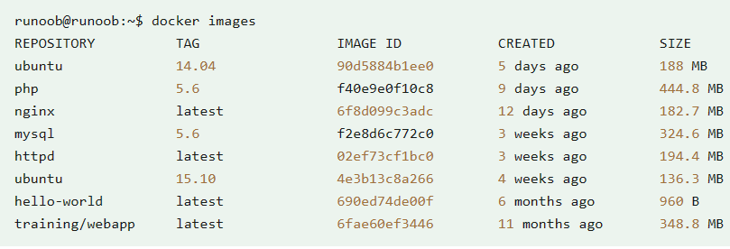
6.5 容器技术
6.5.2 Docker
镜像
使用 docker images 来列出本地主机上的镜像。
REPOSITORY：表示镜像的仓库源
TAG：镜像的标签
IMAGE ID：镜像ID
CREATED：镜像创建时间
SIZE：镜像大小

Slide 15
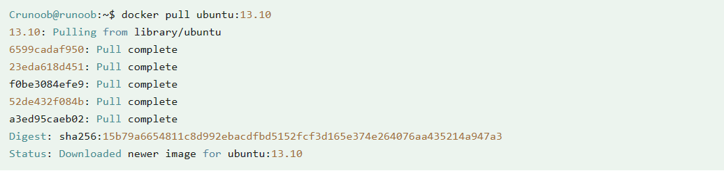
6.5 容器技术
6.5.2 Docker
镜像
获取一个新的镜像
在本地主机上使用一个不存在的镜像时 Docker 就会自动下载这个镜像。如果想预先下载这个镜像，可以使用 docker pull 命令来下载它。
在docker Desktop里获取新镜像

Slide 16
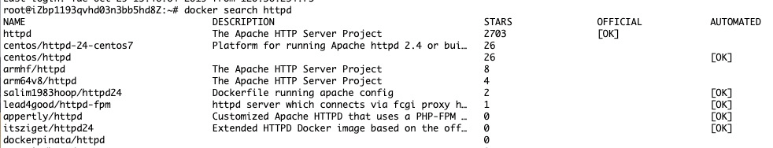
6.5 容器技术
6.5.2 Docker
镜像
查找镜像
从 Docker Hub 网站来搜索镜像，Docker Hub 网址为： https://hub.docker.com/
也可以使用 docker search 命令来搜索镜像。比如需要一个 httpd 的镜像来作为 web 服务。可以通过 docker search 命令搜索 httpd 来寻找适合的镜像。
NAME: 镜像仓库源的名称
DESCRIPTION: 镜像的描述
OFFICIAL: 是否 docker 官方发布
AUTOMATED: 自动构建。

Slide 17
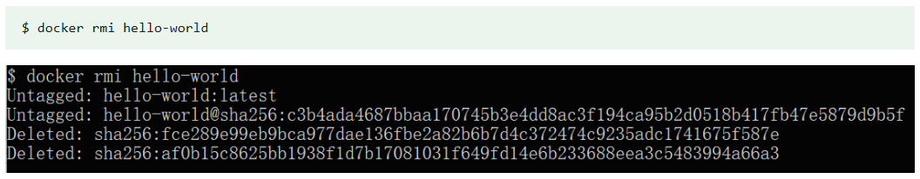
6.5 容器技术
6.5.2 Docker
镜像
删除镜像
镜像删除使用 docker rmi 命令，比如删除 hello-world 镜像：

Slide 18
6.5 容器技术
6.5.2 Docker
镜像
更新镜像
更新镜像之前，使用镜像来创建一个容器。
在运行的容器内使用 apt-get update 命令进行更新。
在完成操作之后，输入 exit 命令来退出这个容器。
此时 ID 为 e218edb10161 的容器，是按需求更改的容器。通过命令 docker commit 来提交容器副本。
e218edb10161：容器 ID
runoob/ubuntu:v2: 指定要创建的目标镜像名

Slide 19
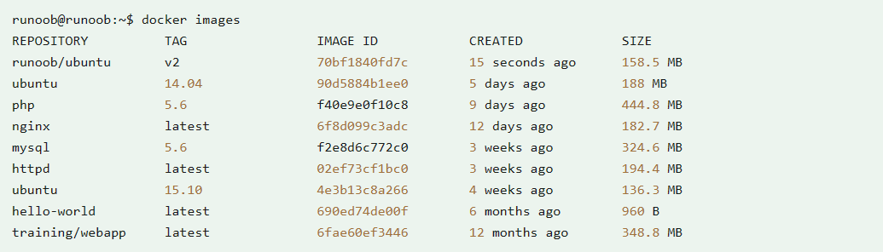
6.5 容器技术
6.5.2 Docker
镜像
更新镜像
使用 docker images 命令来查看新镜像 runoob/ubuntu:v2：
使用新镜像 runoob/ubuntu 来启动一个容器

Slide 20
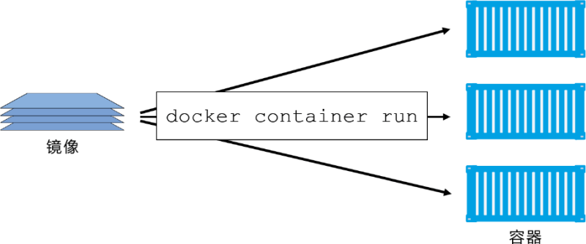
6.5 容器技术
6.5.2 Docker
容器 — 镜像运行时的实体
容器是镜像运行时的实体。容器可以被创建、启动、停止、删除、暂停等 。

Slide 21
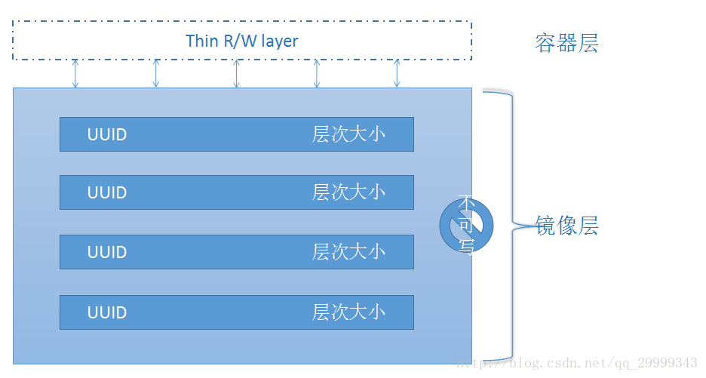
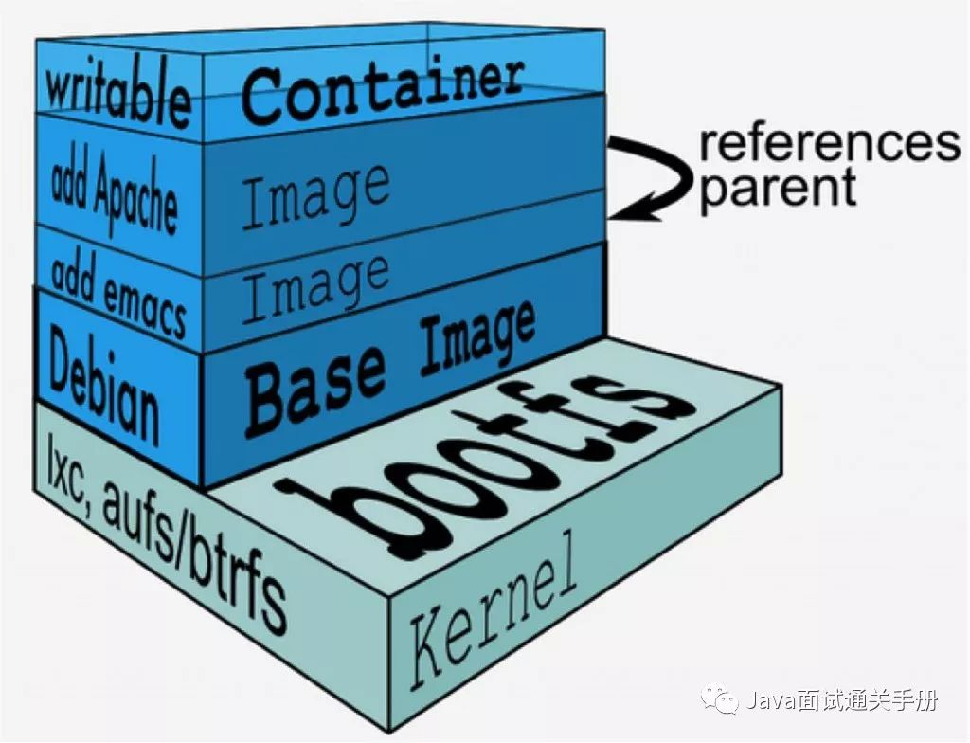

6.5 容器技术
6.5.2 Docker
容器
当启动一个容器时，Docker会在镜像栈的顶部增加一个新的、薄的读写层，这一层即“容器层”。当前运行容器的所有操作（比如写新文件、修改现有文件、删除文件）都写到这一读写层中。当这一容器被删除时，其读写层也被删除，而底层的镜像保持原状，而重新利用该镜像创建的应用也不保留此前的更改。这种只读层结合顶部读写层的组合被称为Union File System。在这样的架构下，多个容器可以安全的共享一个底层镜像。

Slide 22
6.5 容器技术
6.5.2 Docker
容器
启动容器
使用 ubuntu 镜像启动一个容器，参数为以命令行模式进入该容器：
-i: 交互式操作。
-t: 终端。
ubuntu: ubuntu 镜像。
/bin/bash：放在镜像名后的是命令，这里我们希望有个交互式 Shell，因此用的是 /bin/bash
要退出终端，直接输入 exit:

Slide 23
6.5 容器技术
6.5.2 Docker
容器
启动已停止运行的容器
使用docker ps -a查看所有的容器：
使用 docker start 启动一个已停止的容器：
后台运行
在大部分的场景下， docker 的服务是在后台运行的，可以过 -d 使容器在后台运行。

Slide 24
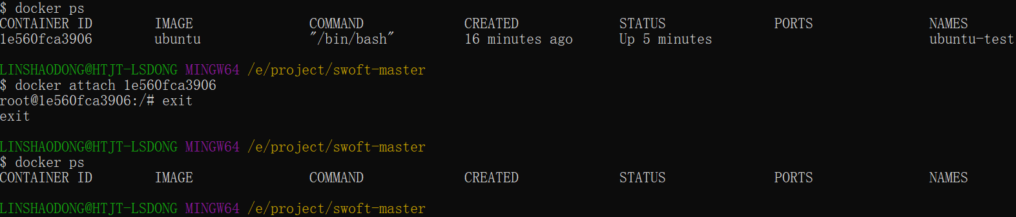
6.5 容器技术
6.5.2 Docker
容器
进入容器
在使用 -d 参数时，容器启动后会进入后台。此时想要进入容器，可以通过以下指令进入：
docker attach 和 docker exec
docker attach连接的是容器的主进程，可以查看输出或与进程交互。
exit、Ctrl+C会终止容器，推荐使用 docker exec 命令，因为此命令会退出容器终端但不会导致容器的停止。
attach 命令：
注意：如果从这个容器退出，会导致容器的停止。

Slide 25
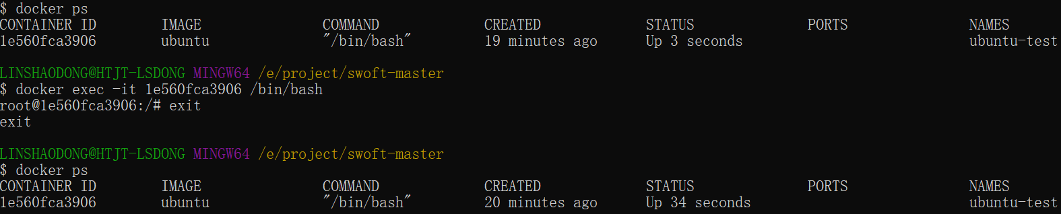
6.5 容器技术
6.5.2 Docker
容器
进入容器
exec 命令
注意：如果从这个容器退出，容器不会停止。

Slide 26
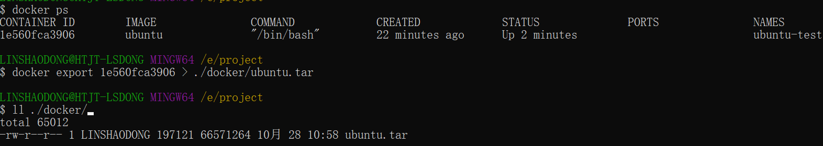
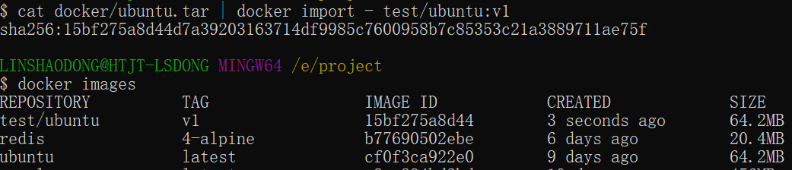
6.5 容器技术
6.5.2 Docker
容器
导出和导入容器
使用docker export 命令导出本地某个容器，例如导出容器1e560fca3906 快照到本地文件 ubuntu.tar：
可以使用 docker import 从容器快照文件中再导入为镜像，例如将快照文件 ubuntu.tar 导入到镜像 test/ubuntu:v1:

Slide 27
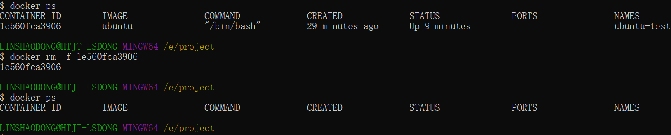
6.5 容器技术
6.5.2 Docker
容器
删除容器
使用docker rm 命令删除容器：

Slide 28
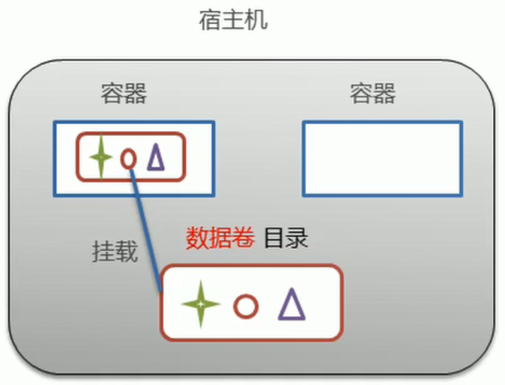
6.5 容器技术
6.5.2 Docker
数据卷
思考:
Docker容器删除后，在容器中产生的数据也会随之销毁 ？
Docker容器和外部机器可以直接交换文件吗?
容器之间想要进行数据交互?

Slide 29
6.5 容器技术
6.5.2 Docker
数据卷
数据卷是宿主机中的一个目录或文件
特性：
独立生存周期
实时同步：单个容器挂载多个数据卷当容器目录和数据卷目录绑定后，对方的修改会立即同步
多容器共享：一个数据卷可以被多个容器同时挂载
容器挂载多个数据卷：一个容器也可以被挂载多个数据卷
被使用时无法被删除
数据卷作用
容器数据持久化
外部机器和容器间接通信
容器之间数据交换

Slide 30
6.5 容器技术
6.5.2 Docker
数据卷
创建名为 mydata 的数据卷
docker volume create mydata
运行 CentOS 容器，并将 mydata 数据卷挂载到容器的 /data 目录
docker run -d -v mydata:/data --name mycontainer centos

Slide 31
6.5 容器技术
6.5.2 Docker
Docker Registry
仓库（Repository）是集中存放镜像文件的场所。
仓库(Repository)和仓库注册服务器（Registry）是有区别的。仓库注册服务器上往往存放着多个仓库，每个仓库中又包含了多个镜像，每个镜像有不同的标签（tag）。
仓库分为公开仓库（Public）和私有仓库（Private）两种形式。
最大的公开仓库是DockerHub(https://hub.docker.com/)，存放了数量庞大的镜像供用户下载。国内的公开仓库包括阿里云、网易云等

Slide 32
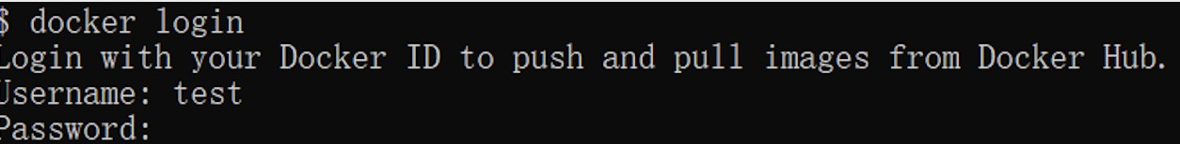
6.5 容器技术
6.5.2 Docker
仓库
注册
在 https://hub.docker.com 免费注册一个 Docker 账号。
登录和退出
登录需要输入用户名和密码，登录成功后，可以从 Docker Hub 上拉取自己账号下的全部镜像。
可以使用 docker logout 命令退出 Docker Hub。

Slide 33
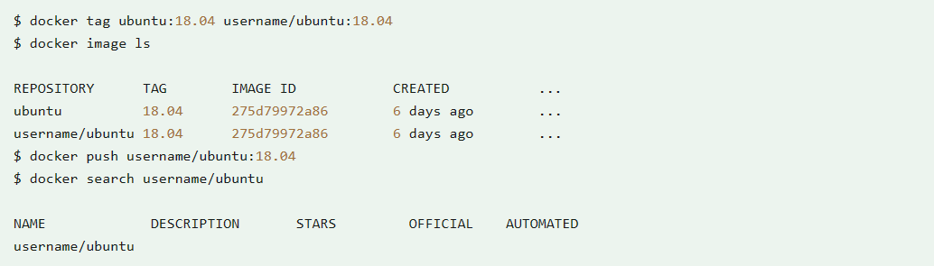
6.5 容器技术
6.5.2 Docker
仓库
推送镜像
用户登录后，可以通过 docker push 命令将自己的镜像推送到 Docker Hub。
以下命令中的 username 为 Docker 账号用户名。

Slide 34
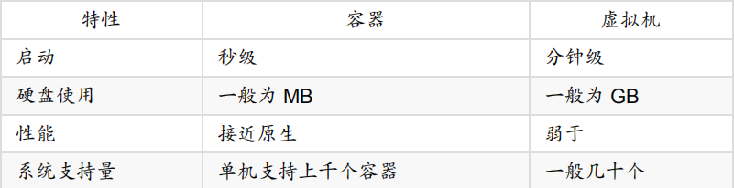
6.5 容器技术
6.5.3 容器与传统虚拟机
容器技术不是虚拟化的替代方案，它还不能取代传统的服务器虚拟化技术

Slide 35
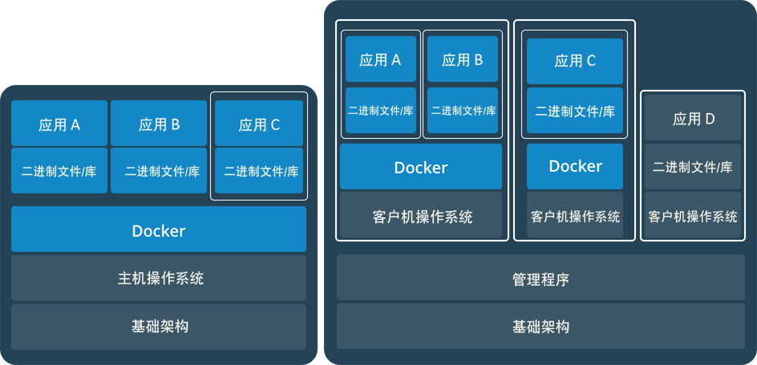
6.5 容器技术
6.5.1 操作系统级虚拟化
容器与虚拟机（VM）两者是可以共存的
全虚拟化技术的多数应用场景是面向高度复杂服务的云基础设施，为其提供计算、存储、迁移等服务。
隔离用户，隔离应用

Slide 36
6.5 容器技术
6.5.3 容器与传统虚拟机
容器技术优点
轻量级、易扩展：虚拟机自身是一个完备系统，拥有虚拟化的硬件和特定资源，如果每个VM有2GB容量，则10个虚拟机就需要20GB；若采用容器，因为共享其操作系统内核，因此并不会占据20GB空间。
资源利用率高：虚拟机需要借助虚拟化软件层模拟硬件行为，而容器则直接运行在主机操作系统上。其启动时间也短。
简化配置、提升效率：降低了硬件资源和应用环境的耦合度，并且可以给开发者提供理想的开发环境，提升开发效率。

Slide 37
6.5 容器技术
6.5.3 容器与传统虚拟机
容器技术缺点
安全性：容器极度依赖其主机操作系统，所以任何针对主机操作系统的攻击都会造成其安全问题。同时，主机操作系统能够看到容器中运行的一切资源。
隔离型相比虚拟机差：如果某个应用运行时导致内核崩溃，所有的容器都会崩溃

Slide 38
6.5 容器技术
6.5.4 Docker对云的扩展
Docker的轻量级特性使其成为未来云计算的重要拓展方向之一——边缘计算(Edge Computing)的重要使能技术
基于地理分布的边缘设备的计算方式，需要一种灵活可扩展的平台来实现应用和服务的部署。
该平台应当能够部署适合小型边缘设备的轻量级可重用的服务，并且不依赖于异构硬件架构。
该平台还应当能够有效的与云端进行交互，从而实现分布式大数据的边缘计算和云端存储。
这一平台还应易于安装、配置、管理、升级、以及调试。

